Slide 1
Journée d’étude de l’Association suisse des curateurs professionnels
Placement ordonné en protection de l’enfance :
Bénéfices et contraintes d’une telle mesure
15 septembre 2023
Thoune

Slide 2
Plan de présentation
Service cantonal de la jeunesse
Protection de l’enfant
Aide contrainte
Rôle et objectifs de travail du curateur
Balises de travail
Conclusion
Pour aller plus loin

Slide 3
Service cantonal de la jeunesse

Slide 4
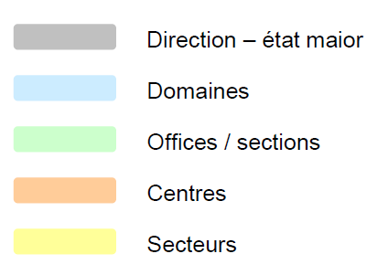
Organigramme
Service cantonal de la jeunesse
Chef de service
Adjoint(e)
Groupe prévention
Finance et logistique
Juriste
RH & Concepts pédagogiques
Responsable RH – Responsable concepts pédagogiques
Promotion et soutien
Protection de l’enfant
Placements et mesures contractualisées
Prestations spécialisées
Délégué à la jeunesse
Office de la protection de l’enfant
Chef d’office
Section placement
Responsable de section
Centre pour le développement et la thérapie de l’enfant et de l’adolescent
Directrice cantonale
Office éducatif itinérant
Cheffe d’office
Commission des jeunes
Centre de Sierre
Responsable de centre
Surveillance et financement des institutions d’éducation spécialisée
Autorisation et surveillance des structures d’accueil à la journée
Centre de Sierre
Responsable de région
Centre de Sierre
Centre de Sion
Responsable de centre
Financement de l’accueil à la journée
(petite enfance)
Centre de Sion
Responsable de région
Centre de Sion
Centre de Martigny
Responsable de centre
Surveillance et financement de l’accueil familial
(familles d’accueil)
Centre de Martigny
Responsable de région
Centre de Martigny
Centre de Monthey
Responsable de centre
Camps et colonies de vacances
Centre de Monthey
Responsable de région
Centre de Monthey
Centre de Viège
Responsable de centre
Centre de Viège
Responsable de région
Contrat de prestations
INSIEME
Centre de Brigue
Responsable de centre
Centre de Brigue
Responsable de région

Slide 5
Protection de l’enfant

Slide 6
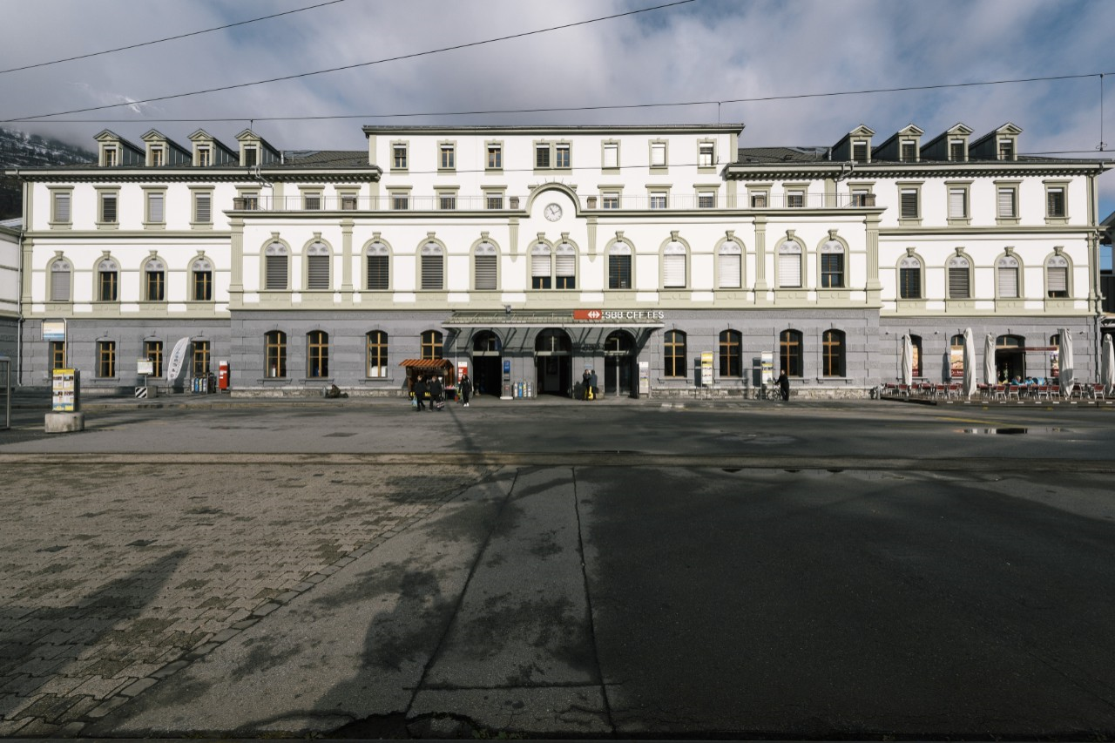
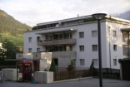
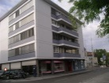
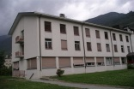
Organisation de l’OPE
Chef OPE
Marc Rossier
Région Haut-Valais
Région Valais central
Région Bas Valais
Responsable centre de Brigue
Responsable centre de Viège
Responsable centre de Sierre
Responsable centre de Sion
Responsable centre de Martigny
Responsable centre de Monthey
Centre de Brigue
Enquêtes sociales et curatelles
Secteur Familles d’accueil
Tribunal des mineurs
Centre de Viège
Enquêtes sociales et curatelles
Secteur Familles d’accueil
Tribunal des mineurs
Centre de Sierre
Enquêtes sociales et curatelles
Centre de Sion
Enquêtes sociales et curatelles
Secteur Familles d’accueil
Tribunal des mineurs
Centre de Martigny
Enquêtes sociales et curatelles
Tribunal des mineurs
Centre de Monthey
Enquêtes sociales et curatelles
Tribunal des mineurs
Permanence en journée par région 9h-12h/14h-17h
Piquet police en dehors des heures d’ouverture, pendant les week-ends et les jours fériés (uniquement les urgences)

Slide 7
Bases légales encadrant la protection de l’enfant
Convention des droits de l’enfant (art. 3, 12 et 20)
Constitution Fédérale (art. 11)
Code Civil Suisse (art. 307 et ss)
Loi en faveur de la jeunesse (art. 18 et ss, art. 34 et ss, art. 43 et ss)

Slide 8
Rôle des parents
Selon les bases légales internationales, fédérales et cantonales, la responsabilité première incombe aux parents
Ils déterminent les soins à donner à l’enfant
Ils dirigent son éducation et prennent les décisions
Ils favorisent et protègent son développement
Ils collaborent avec l’école, les institutions publiques et de protection de la jeunesse
art. 301-302 CC

Slide 9
Si les parents ne remplissent pas leur rôle
L’autorité de protection de l’enfant (APEA) prend les mesures nécessaires pour protéger l’enfant si son développement est menacé et que les père et mère n’y remédient pas d’eux-mêmes ou sont hors d’état de le faire
art. 307
Proportionnalité
Subsidiarité
Complémentarité
Indépendance de la faute
En rapport avec le danger encouru par l’enfant, restriction de l’autorité parentale aussi peu que possible mais autant que nécessaire
Intervention seulement si les parents ne remédient pas d’eux-mêmes à la situation, sont hors d’état de le faire ou refusent l’aide proposée
Compléter et non évincer les possibilité offertes par les parents eux-mêmes
Les mesures de protection de l’enfant ne présupposent pas une faute de la part des parents

Slide 10
Aide contrainte

Slide 11
Définition, paradoxes et enjeux de l’aide contrainte
L’aide contrainte renvoie à toute situation où une personne se trouve à faire une demande d'aide qui n'émane pas d'elle mais est prescrite par un tiers ayant un pouvoir sur elle. Comme le mentionnent la CDAS et la COPMA, on parle de placement ordonné «lorsque que c’est l’APEA ou le juge, dans le cadre d’une procédure de protection de l’enfant ou d’une procédure de protection de l’union conjugale ou de divorce, qui retire aux parents le droit de déterminer le lieu de résidence (art.310 CC) ou l’autorité parentale (art.311/312 CC) et place l’enfant dans une famille d’accueil ou une institution»¹.
Le volontariat de la demande d’aide est pourtant souvent perçu comme fondamental dans l’intervention → l’aide contrainte est une injonction paradoxale.
L’un des enjeux est de rendre l’interlocuteur acteur de la démarche pour que la contrainte devienne adhésion.
¹ CDAS & COPMA. (2020). Recommandations de la Conférence des directrices et directeurs cantonaux des affaires sociales (CDAS) et
de la Conférence en matière de protection des mineurs et des adultes (COPMA) relatives au placement extra-familial.

Slide 12
Comparaison intercantonale
 | Population résidente permanente au 31.12.2021 (< 18 ans) | Mesures
 |  | 308.1 CC |  | 310 CC |  | 311 CC |  | Total
 |  | Nombre d’enfants soumis à une mesure | Nombre de cas par 1000 enfants | Nombre d’enfants soumis à une mesure | Nombre de cas par 1000 enfants | Nombre d’enfants soumis à une mesure | Nombre de cas par 1000 enfants | Nombre d’enfants soumis à une mesure | Nombre de cas par 1000 enfants
Fribourg | 65’091 | 1’312 | 20.16 | 225 | 3.46 | 18 | 0.28 | 2’243 | 34.46
Genève | 96’664 | 1’306 | 13.51 | 557 | 5.76 | 27 | 0.28 | 3’304 | 34.18
Jura | 13’531 | 355 | 26.24 | 59 | 4.36 | 7 | 0.52 | 585 | 43.23
Neuchâtel | 32’402 | 828 | 25.55 | 211 | 6.51 | 7 | 0.22 | 1’450 | 44.75
Vaud | 160’275 | 713 | 4.45 | 271 | 1.69 | 82 | 0.51 | 2’933 | 18.30
Valais | 61’356 | 810 | 13.20 | 170 | 2.77 | 26 | 0.42 | 1’547 | 25.21
Source: Statistiques COPMA 2021/Enfants-mesures en cours (Nombre d’enfants soumis à des mesures de protection au 31.12.2021), document disponible à l’adresse: https://www.kokes.ch/application/files/7616/6307/2213/COPMA_Statistiques_2021_enfants_mesures_en_cours_types_de_mesures_A3.pdf

Slide 13
Ultima ratio
Les mesures de protection s’inscrivent sur un continuum allant de la mesure la moins intrusive dans la sphère familiale à la mesure la plus coercitive soit le retrait de l’autorité parentale. Ainsi, un placement est prononcé lorsqu’aucune autre mesure n’a pu présenté les effets nécessaires à remédier à la mise en danger ou qu’il n’est pas envisageable qu’une mesure moindre puisse être suffisante à protéger l’enfant.
En ce sens, tous les signalements, même en cas de maltraitance, ne conduisent pas nécessairement au retrait du droit de déterminer du lieu de résidence des parents.
Recommandations aux parents
Surveillance
Curatelle d’assistance éducative
Retrait du droit de garde
Retrait de l’autorité parentale

Slide 14
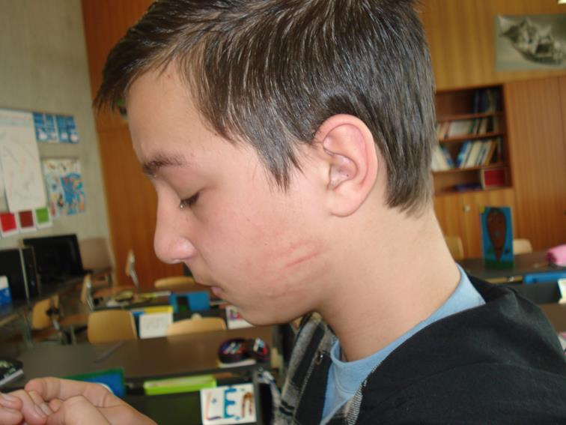
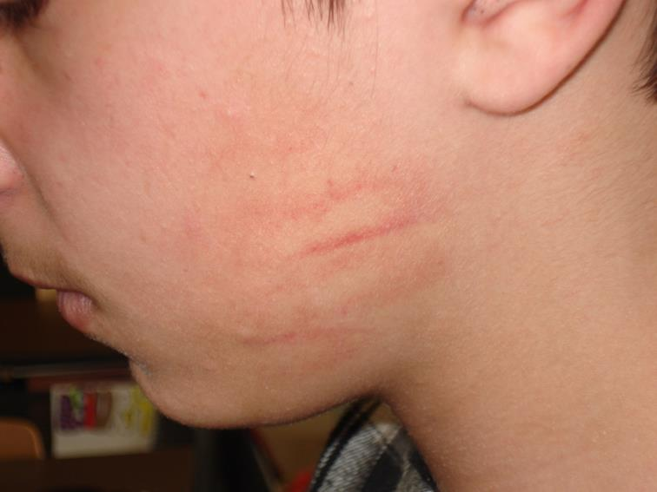
Vignette
Garçon de 12 ans
Signalement de l’enseignant
Suspicions de maltraitances physiques
Selon l’enfant, son beau-père l’a frappé la dernière fois la veille au soir (traces de coups sur le visage et sur le corps) suite à une dispute deux jours auparavant
L’enfant déclare subir des violences physiques répétées (gifles, coups de poing, coups de ceinturon)
Pablo habite avec sa mère, son beau-père et sa demi-sœur de 6 ans
Signalement à l’APEA pour suspicions de maltraitance physique

Slide 15
Vignette (suite)
1. Signalement et démarches
Enseignant Conseils, orientation et coordination Permanence de l’OPE
Direction d’école Transmission du signalement APEA et Ministère public
2. Mesures provisoires urgentes
APEA Décision Information et notification de la décision provisoire de placement (art. 310 CC) aux parents
3. Evaluation des besoins de protection et d’aide
APEA Décision Instruction des mesures de protection (pas d’audition de l’enfant = pénal)
OPE Exécution Enquête sociale, suivi provisoire de l’enfant, propositions à l’APEA
4. Instauration de mesures de protection et d’aide
5. Suivi des mesures de protection
APEA Décision Audition des parents et de l’enfant, prise en compte de tous les éléments (rapport médical, résultats de l’enquête pénale, rapport de l’OPE, etc.) Instauration de mesures de protection et désignation de l’OPE pour l’exécution (curatelle, art. 308CC)
Ecole Constat médical Hôpital
OPE Exécution Prise en charge de l’enfant à l’hôpital et mise en sécurité dans un lieu approprié (placement d’urgence en foyer), coordination avec la police (audition de l’enfant, contacts parents-enfant) et les autres professionnels impliqués
OPE Exécution Prise en charge de la curatelle en faveur de l’enfant → veiller à l’évolution de l’enfant, à la mise en place d’une aide socio-éducative intensive pour les parents (AEMO) et d’une prise en charge psychologique pour le jeune; coordination du réseau d’aide; bilans réguliers à l’APEA en vue du maintien, de l’adaptation ou de la levée de la mesures

Slide 16
Placement validé mais non ordonné
Dans de nombreuses situations, le placement est construit avec l’enfant et les parents et il n’y a pas de mesure prononcée au sens de l’article 310 CC.
Dans ce cas, les décisions de placement sont entérinées par l’Autorité de protection mais seule une mesure de curatelle au sens de l’article 308 CC apparaîtra dans les statistiques.
A noter que, en Valais, tout placement est au bénéfice d’une curatelle (art. 308) au minimum.

Slide 17
Vignette
Garçon de 13 ans (au moment du placement)
Avril 2019: rapport de la police communale faisant état de problèmes d’alcool sévères et quasi quotidiens des parents
Mars 2021: jugement de divorce, attribution de la garde à la mère droit de visite au père
Mai 2021: retrait provisoire de la garde à la mère et attribution au père, instauration d’une curatelle éducative et de surveillance des relations personnelles (art. 308 al. 1 et 2 CC)
Janvier-mars 2022: rapport de l’OPE et du CDTEA indiquant que l’enfant est toujours exposé à un risque de négligence impactant sérieusement son développement
Mars 2022: audition des parents qui reconnaissent que leurs problèmes de consommation exposent leur fils à un danger évident
Avril 2022: visite du foyer par le jeune et ses parents
Août 2022: placement volontaire avec suivi du placement par l’OPE
Fin août 2022, l’APEA:
Prend acte du fait que le mineur est placé volontairement en foyer dès le mois d’août 2022 pour une durée indéterminée
Fixe le droit de visite du père et de la mère
Invite le curateur à rendre un rapport dans un délai de 3 mois

Slide 18
Rôle et objectifs de travail du curateur dans les cas de placement

Slide 19
Mandats respectifs de l’APEA et de l’OPE
Rôle du curateur en cas de placement

Slide 20
Objectifs de travail
Lors d’un placement, les objectifs de travail du curateur vont être de différents ordres:
Accompagnement, conseils
Établissement de relations et contacts personnels avec les enfants et les parents
Garantir une participation adéquate des enfants et des jeunes en fonction de leur âge
Renforcement et promotion des ressources individuelles de l’enfant et des parents dans la mesure du possible
Soutien, responsabilisation et autonomisation des parents dans leurs compétences éducatives
Médiation dans des situations de conflit intrafamilial (par ex. droit de visite)
Accompagnement en cas de placement extra-familial (détermination des objectifs, entretiens de suivi, etc.)
Planification, suivi, coordination
Planification de la gestion du mandat
Contrôle des objectifs convenus avec l’enfant et les parents
Construction et coordination du réseau de soutien, clarification des rôles des divers acteurs
Collaboration avec les services spécialisés (par ex. SPPEA, CDTEA)
Mise en place et pilotage du réseau de soutien
Collaboration avec l’APEA (par ex. lorsqu’une modification de la mesure est nécessaire, établissement de rapports)
Collaboration à l’interne du service (par ex. section placement, secteur familles d’accueil, CDTEA)
Administration
Etablissement de rapports
Tenue du dossier de l’enfant

Slide 21
Balises de travail

Slide 22
Quality for children (Q4C)
Sous l’impulsion des recommandations du Comité international des droits de l’enfant, des organisations européennes (Fédération internationale des Communautés éducatives, Organisation internationale des familles d'accueil et SOS villages d'enfants) ont construit des standards pour le placement d’enfant hors du foyer familial en Europe.
Ces standards, développés afin d’optimiser la prise en charge des enfants/jeunes placés hors de leur milieu familial, ont deux spécificités :
Ils s’inscrivent en ligne directe de la CDE et sont un instrument pratique d’application de cette dernière.
Ils ont été élaborés à partir de témoignages recueillis auprès d’enfants ayant vécu un placement, de familles et de professionnels.
Ces outils, visant la généralisation de bonnes pratiques dans l’accompagnement et la prise en charge des enfants résidant hors de leur environnement familial, définissent le placement comme un processus en trois phases :
Décision et admission : le soutien et les informations qui sont dus à l’enfant et à sa famille sont explicités.
Placement : il s’agit de répondre aux besoins de l’enfant (lui offrir les conditions de vie favorables à son développement) et de sa famille, tout en faisant en sorte que le lien enfant-parent soit maintenu. Au cours de cette phase, il est indispensable que les professionnels aient comme souci premier l’enfant et son projet de vie.
Départ : le retour de l’enfant dans son milieu d’origine doit être discuté et planifié, afin que l’intérêt de l’enfant soit au centre des préoccupations.
Site internet Q4C: https://www.quality4children.ch/
Téléchargement des standards version française:
https://www.integras.ch/images/_pdf/themenmenu/kinderrechte/qualityforchildren/Standards_Q4CH_CH_Version_fr.pdf
Téléchargement des standards version allemande:
https://static1.squarespace.com/static/5ecef0d6f143e416a099f606/t/5ed0593189d12f1ce6f01cd9/1590712629266/q4cst andards-deutschschweiz.pdf

Slide 23
PRISMA
Cet outil a été réalisé par l’Association Neuchâtelois des Directeurs d’Institutions d’Education (ANDIE) Intégras. L’association professionnelle pour l’éducation sociale et la pédagogie spécialisée a également contribué à sa réalisation.
Cet instrument se base sur les standards du Q4C et vise notamment à favoriser le dialogue avec les enfants et à vérifier que le projet éducatif soit adéquat.
18 recommandations/standars guident les différentes phases du placement.
Cet outil s’adresse, selon les auteurs, à tous professionnels de la relation d’aide, en particulier les assistants sociaux, les éducateurs, les directeurs de foyer pour enfants, adolescents et jeunes adultes.
Site internet Intégras: htps://www.integras.ch/fr/droits-de-l-enfant/quality4children

Slide 24
COPMA
La CDAS et la COPMA ont également émis certaines recommandations à l’attention cantons :
Etablir des processus qui considèrent le placement extra-familial comme un tout (phase de décision et d’admission, phase de prise en charge et phase de départ)
Si besoin, conseiller les enfants placés au-delà de leur majorité et, si nécessaire, les soutenir également financièrement et garantir qu’ils disposent, après la phase de sortie, d’une personne de contact à laquelle s’adresser
Veiller à ce que les enfants placés soient informés le plus tôt possible de leurs droits
Sensibiliser les enfants qui sont placés à la participation et de veiller à ce que les acteurs impliqués exploitent pleinement les possibilités de participation
Veiller, en cas de placement extra-familial, à ce que l’on vérifie toujours si l’enfant concerné bénéficie d’une personne de référence
Sensibiliser les professionnels impliqués à ce qu’est une curatelle procédurale et veiller à ce qu’un curateur procédural soit désigné, en règle générale, en cas de placement ordonné
Evaluer dans le cadre de la surveillance la satisfaction des enfants qui sont placés
Garantir l’accompagnement de l’enfant, des parents nourriciers/foyer et de la famille d’origine
Mettre en place une offre aussi flexible que possible afin de répondre au mieux aux différents besoins des enfants, en recourant si possible à des collaborations intercantonales lorsque c’est nécessaire
Proposer aux parents nourriciers une formation continue, en prendre en charge le coût et prévoir des prestations de conseil gratuites
Mettre sur pied au minimum une fois par année un entretien de surveillance et d’effectuer plusieurs fois par année des entretiens de suivi des situations en présence de tous les acteurs impliqués.
Recommandations disponibles à l’adresse :
https://www.kokes.ch/application/files/9316/2814/2389/COPMA_recommandations_curatelles_professionnelles.pdf

Slide 25
Conclusion

Slide 26
Forces et faiblesses du dispositif de placement ordonné
Forces
Faiblesses
Protection
Externalisation des décisions
Assurance et non remise en question du financement
Obligation de surveillance des placements
Compréhension du sens du placement
La temporalité judiciaire, celle de l’enfant et celle des familles sont différentes
Sans lien minimum cela ne fonctionne pas

Slide 27
Participation de l’enfant au processus de placement
Tous les 2 ans, le canton mène une enquête de satisfaction auprès des jeunes placés dans les institutions valaisannes, dont voici quelques résultats:

Slide 28
Participation des parents au processus de placement
Dans le cadre de l’enquête de satisfaction, les parents sont également interrogés et voici quelques résultats:

Slide 29
Vignette Parfois ça ne fonctionne pas
Fille de 11 ans
Signalement à l’APEA pour suspicions quant aux conditions de naissance de ses deux petits frères.
Lors de l’enquête sociale, des antécédents de maltraitance à l’encontre des deux précédentes filles de la mère ont été mis à jour. La mère a été condamnée pour abandon et mailtraitance en France et n’a depuis plus de contacts avec ses deux filles aînées.
Au cours de l’enquête sociale, la mère n’est pas collaborante, ment, ne donne pas accès aux enfants et présente un risque de fuite certain (change de canton/pays quand les autorités s’intéressent à sa situation). Compte tenu du risque de fuite, le placement des enfants est ordonné.
Dès ce moment-là, les parents ont montré une opposition très forte:
Non-respect de l’organisation des relations personnelles: visites sauvages à l’école par exemple
Sittings, manifestations devant le foyer et le SCJ
Interpellation de la presse
Prise à parti des intervenants en protection de l’enfant
Intimidation/menace à l’encontre du réseau ; à titre d’exemples, un des parents s’est rendu au domicile d’un IPE, l’expertise psychiatrique a été abandonnée en raison des menaces proférées à l’encontre de l’expert
Attaque à l’encontre du foyer: les parents se sont saisis d’autres situations difficiles pour rallier des parents à leur cause et mettre en doute les compétences des professionnels
Multiples plaintes pénales pour diffamations et autres motifs incongrus à l’encontre du réseau; toutes ont été soldées par des non lieux
Les intervenants en protection de l’enfant ont tenté d’expliquer aux parents quels étaient les besoins de leur fille dans cette situation mais il n’ont pas été entendus.

Slide 30
Vignette (suite)
Sur le chemin pour se rendre à l’école la jeune est exposée aux agissements et interpellations de ses parents, un éducateur l’accompagne transitoirement pour se rendre à l’école et en rentrer (±3 mois; ressources, image de la jeune, parents plus calmes)
Compte tenu des comportements persévérants des parents, des informations diffusées dans la presse et de la confirmation de la décision de placement par le TC, la jeune a été informée des raisons de son placement (déc. 2021).
En avril 2022, alors qu’elle n’est plus accompagnée pour se rendre à l’école, la jeune n’est pas rentrée au foyer et est retournée chez elle. Les parents refuse de la ramener → le groupe d’intervention de la police cantonale est intervenu.
Suite à cet épisode, la jeune est à nouveau accompagnée quotidiennement à l’école par un éducateur.
En décembre 2022, durant un cours de théâtre, la jeune est sortie pour aller au WC et n’est jamais revenue. De nombreuses démarches ont été entreprises mais pour l’heure il n’y a aucune information concrète sur le lieu où put être la jeune.
Conclusion:
L’incapacité des parents à penser à l’intérêt de leurs enfants et à collaborer a mis en échec toutes les mesures initiées
Les élèves scolarisés avec la jeune imaginent qu’elle a été kidnappée dans les toilettes, certains n’osent plus s’y rendre seuls
Les petits frères de la jeune, nés d’une GPA, ont été retirés à la garde des parents reconnus illégitimes et placés à l’adoption dans le pays de la mère porteuse

Slide 31
Pour aller plus loin

Slide 32
Modèle de Cochem ou de consensus parental
Suite aux recommandations de l’Observatoire cantonal de la jeunesse, le modèle de Cochem a été mis en place en Valais dans le cadre d’un projet pilote.
Ce modèle implique un changement de paradigme:
L’enfant est au centre, les solutions sont dans son intérêt; il n’est plus question «d’avoir le droit de …» pour les parents
Les parents sont experts pour l’enfant; l’expertise ne revient plus uniquement aux professionnels
Orientation sur le futur, les ressources, les solutions et non plus sur le passé, les manques, les problèmes
Résolution du conflit par les parents au bénéfice de l’enfant
Les principes du modèle de consensus sont:
Convaincre les parents en situation de séparation qu’ils ont une responsabilité commune par rapport à leurs enfants
Obligation faite aux parents de se rencontrer, de communiquer et de trouver un accord satisfaisant centré sur les besoins de leur(s) enfant(s)
Collaboration des différentes instances impliquées dans la procédure afin de véhiculer un message commun (Juges, APEA, avocats, médiateurs, intervenants psychosociaux)
Cinq axes d’intervention:
Centration des parents sur l’intérêt de l’enfant
Rapidité de l’intervention pour éviter la « cimentation du conflit »
Pas de rupture du lien enfant/parent
Coopération ordonnée des parents et des professionnels
Synergie et cohérence entre les différents professionnels

Slide 33
Outils développés dans le cadre du projet pilote valaisan
Séances d’informations et de sensibilisation pour les parents
Médiation familiale ordonnée
Requêtes judiciaires simplifiées
Consultation de coparentalité
Intervention thérapeutique de collaboration parentale centrée sur l’enfant ordonnée
Enquêtes sociales spécifiques
Réseau de professionnels interdisciplinaire
Conférences de sensibilisation tout public

Slide 34
Application dans d’autres domaines?
Compte tenu des apports positifs dans le domaine du droit de la famille, l’application du modèle de consensus au domaine de la protection pourrait être envisagé.
Cela pourrait se faire via par exemple:
La mise en place d’un système axé sur la pluridisciplinarité et une plus grande collaboration entre les acteurs tels qu’ APEA et Ministère public dans les cas de maltraitance
La mise en place d’actions de sensibilisation/formation pour les parents sur les conséquences de la maltraitance pour l’enfant
Le recours à des mesures d’accompagnement autres que les injonctions de thérapie en cas de condamnation pénale pour maltraitance

